Slide 1

论文写作Workshop分享
武汉光电国家研究中心
赵子威
2019年5月29日

Slide 2
Content
论文写作（How to achieve effective academic writing ?）
学术诚信（Publishing Ethics）
投稿选择 （How to choose journal？）

Slide 3
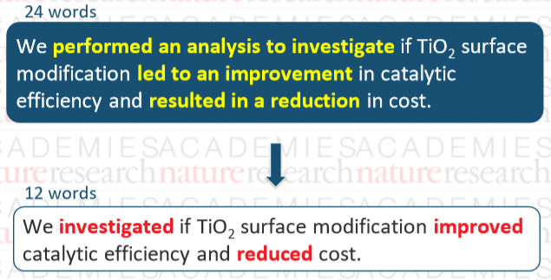
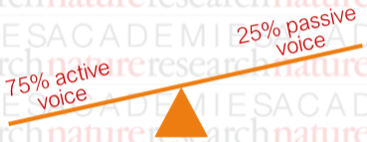
论文写作技巧
句子结构
使用短句子，No more than 20 words；
多使用主动句，active voice，第一/第三人称；
句子中的对象和动词尽可能靠近，便于快速读懂；
句子中心语（描述对象）要明确，减少修饰词数量，在关键处使用；
strong verb，eg.decide is better than make a decision，还能减少单词数；
一句话中的对比数据应靠近，提高可读性

Slide 4
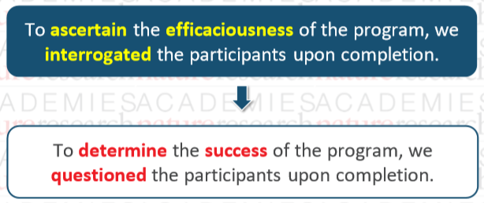
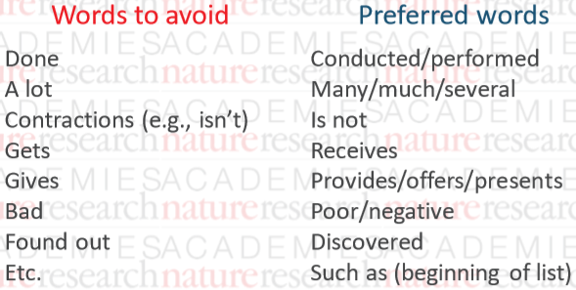
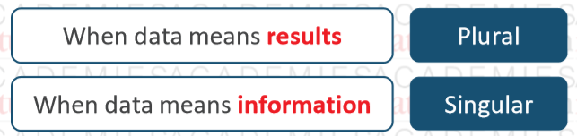
论文写作技巧
语义清楚
simple language，审稿人不关注复杂的写作技巧，简单明了快速的描述意思；
合理使用量词、代词、修饰语气词以及句子间的连接词；
拒绝多个句子重复讲同样的问题；
站在读者的角度，提供足够的key knowledge；
用句子结构引导读者，前后衔接；

Slide 5

论文写作技巧
逻辑结构
写之前思考你的观点对当前领域为什么重要，idea->blueprint->paper；
Clearly introduce the filed;
What is the problem in this filed?
What you did? What did you find？
Why your topic is important to this filed?
Describe in right method(清楚的介绍实验方法、创新性、实验数据、实验结论)
Good conclusion（main conclusion、keyfindings、implication、future direction）
一个小技巧：写完后分表找几个不同程度了解该领域的读者帮助review

Slide 6
Content
论文写作（How to achieve effective academic writing ?）
学术诚信（Publishing Ethics）
投稿选择 （How to choose journal？）

Slide 7
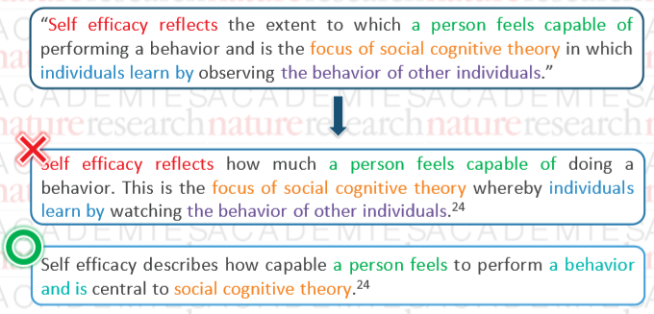
Publication Ethics
Authorship，No gift authorship
No data falsification
Tansparency(所有的结果都应该完整的披露给读者，即使是negative data对于该领域也可能是有用的)

Slide 8
Content
论文写作（How to achieve effective academic writing ?）
学术诚信（Publishing Ethics）
投稿选择 （How to choose journal？）

Slide 9
投稿选择
期刊选择
Impact factor并不是最重要的考虑对象，注重领域相关性；
初始选定10-12个相关领域的期刊；
参考以往投稿列表确定编辑是否乐意接受你的论文
综合考虑aims、scope、recent publication、indexing、publication speed、impact factor，选择最相关和适合的第一、第二、第三选择
应对peer reviewer
Reviewer实际上是作为partner帮助你提升论文质量，他们会着重评估你的研究对象、方法、发现以及结论等部分；
仔细阅读编辑的decision letter来决定下一步；
如果同意reviewer的看法，要给出为什么同意，以及那些部分可以做出修改；
如果不同意reviewer的看法，也要清楚地解释为什么不同意，并拿出有力证据支持你的结论；
决定revise并resubmit时，在回复邮件中清楚的描述修改部分，以及在哪可以找到这些修改；
碰到认为不公平、不清楚、冲突的评论，或者需要延长重新提交的deadline，联系journal编辑

Slide 10

谢谢
武汉光电国家研究中心

